Slide 1

Název školy: | ZÁKLADNÍ ŠKOLA PODBOŘANY, HUSOVA 276, OKR LOUNY
Autor: | MGR. OLGA FILÍPKOVÁ
Název: | VY_32_INOVACE_1241_PRVNÍ_SVĚTOVÁ_VÁLKA
Téma: | Výklad – První světová válka
Číslo projektu: | CZ.1.07/1.4.00/21. 2975
Anotace:

Slide 2
Anotace
Tato prezentace slouží k výkladu učiva v předmětu člověk a jeho svět pro žáky v 5. ročníku.
4. list: Letopočty začátku a konce první světové války
5. list: Obsah prezentace
6. list: Vysvětluje situaci před válkou
7. list: Vysvětluje záminku pro vypuknutí války
8. list: Fotografie z atentátu v Sarajevu
9. 10. list: Vtažení států do války a proti sobě bojující státy.
11.- 15. list: Fotografie z bojů na různých válečných frontách
16. list: Válečná technika a konec války
17. list: Důsledky války

Slide 3
Datum vytvoření: 15. 12. 2012
Klíčová slova:
první světová válka, atentát, bajonet, ženisté, pěchota

Slide 4
První světová válka
1914 - 1918

Slide 5
Vypuknutí války
Průběh války
Konec války
Důsledky války

Slide 6
Před válkou
Průmyslová výroba byla v plném tempu, proto bylo zapotřebí mít zdroje laciných surovin a mít možnost výrobky prodat.
Proto chtěly průmyslové mocnosti mít přístup do zemí, které toto umožňovaly.
Docházelo ke sporům o území.

Slide 7
Vypuknutí první světové války
Záminkou k válce se stal úspěšný atentát na následníka trůnu Františka Ferdinanda d´Este. Rakousko – Uhersko odvetou vyhlásilo válku Srbsku.
Tím byla odstartována řetězová reakce vedoucí ke světové válce.
Válka zasáhla Evropu, Afriku a Asii a probíhala ve světových oceánech.

Slide 8
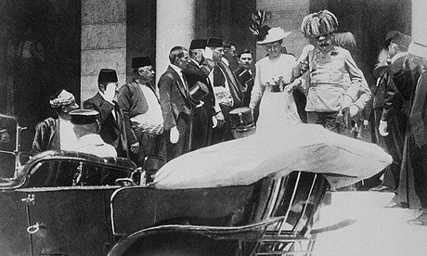
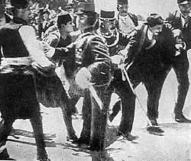
Arcivévoda Ferdinand s chotí Žofií
opouštějí sarajevskou radnici.
Zatčení atentátníka.

Slide 9
Všichni se domnívali, že malé Srbsko bude brzy rozdrceno a válka skončí. Ale za Srbsko se postavilo Rusko a postupně byly do války vtahovány i další státy na jednu či druhou stranu.
Válka zachvátila celý svět.

Slide 10
Proti sobě bojovali:
Rakousko – Uhersko, Německo
a jejich spojenci
X
Velká Británie, Francie, Rusko, Srbsko a jejich spojenci

Slide 11
Průběh války
V Evropě se bojovalo na třech
frontách:
Na jihu – Balkánská fronta ( v Itálii)
Na východě – Ruská fronta
Na západě – ve Francii a Belgii

Slide 12
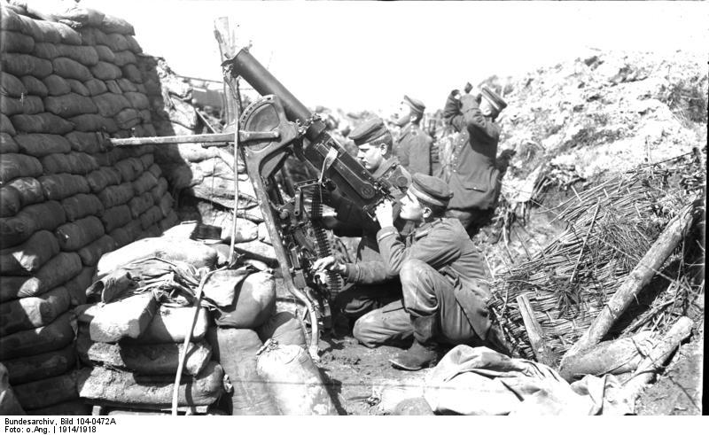
Němečtí vojáci s kulometem Maxim

Slide 13
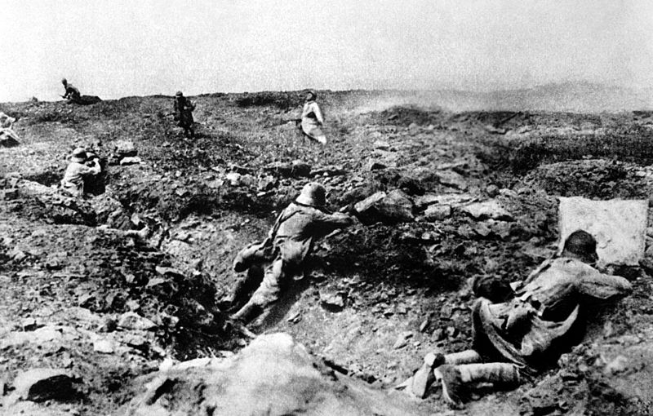
Francouzský útok na německé pozice

Slide 14
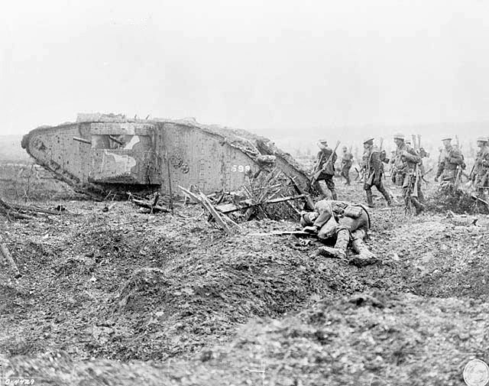
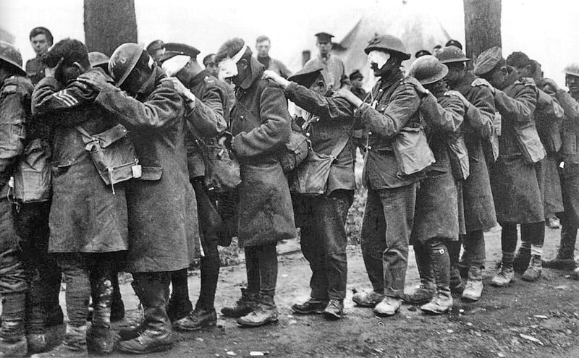
Kanadské jednotky za tankem Mark1
během bitvy o hřeben Vimy
Oslepení angličtí vojáci ze čtvrté bitvy u Ypre

Slide 15
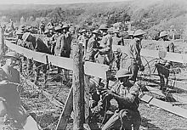
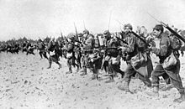
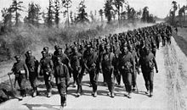
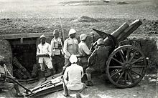
Francouzský bajonetový útok
Američtí ženisté se vrací z bitvy
Turecké dělostřelectvo
Ruská pěchota

Slide 16
Konec války
Ve válce se projevil velký rozvoj průmyslu nasazením techniky do této doby neznámé.
Byly to tanky, letadla, ponorky, otravný plyn, ale také technické prostředky, které se používaly v zázemí: telefon, telegraf.
Válku nakonec rozhodl vstup Spojených států amerických.
Začátkem listopadu 1918 se Rakousko –Uhersko a pak i Německo vzdaly.
Pro 28 válčících států válka skončila.

Slide 17
Důsledky války
Ze 70 miliónů vojáků jich 10 miliónů
zahynulo.
Asi 20 miliónů zůstalo zmrzačených.
Lidé v zázemí strádali a trpěli hladem.
Zničila se krajina i lidské příbytky.
Lidé trpěli nemocemi a epidemiemi.
Rozpadlo se Rakousko –Uhersko.
Vznikl samostatný Československý
stát.

Slide 18
Použité zdroje:
BETTMANN/CORBIS. Soubor:Archduke Franz with his wife.jpg. In: Wikipedia: the free encyclopedia [online]. San Francisco (CA): Wikimedia Foundation, 7. 1. 2009, 09:04, 6. 6. 2012, 14:55 [cit. 2013-01-12]. Dostupné z: http://cs.wikipedia.org/wiki/Soubor:Archduke_Franz_with_his_wife.jpg
UNKNOWN-ANONYMOUS. Soubor:Gavrilo Princip captured in Sarajevo 1914.jpg. In: Wikipedia: the free encyclopedia [online]. San Francisco (CA): Wikimedia Foundation, 6. 6. 2009, 14:49, 8. 9. 2010, 02:16 [cit. 2013-01-12]. Dostupné z: http://cs.wikipedia.org/wiki/Soubor:Gavrilo_Princip_captured_in_Sarajevo_1914.jpg
BUNDESARCHIV, BILD 104-0472A / CC-BY-SA. Soubor:Bundesarchiv Bild 104-0472A, Flak-MG-Stellung.jpg. In: Wikipedia: the free encyclopedia [online]. San Francisco (CA): Wikimedia Foundation, 12. 12. 2008, 21:46 [cit. 2013-01-12]. Dostupné z: http://cs.wikipedia.org/wiki/Soubor:Bundesarchiv_Bild_104-0472A,_Flak-MG-Stellung.jpg
DEPARTMENT OF DEFENSE. Soubor:GermanInfantry1914.jpg. In: Wikipedia: the free encyclopedia [online]. San Francisco (CA): Wikimedia Foundation, 27. 5. 2007, 08:26 [cit. 2013-01-12]. Dostupné z: http://cs.wikipedia.org/wiki/Soubor:GermanInfantry1914.jpg
CANADA. DEPT. OF NATIONAL DEFENCE. Soubor:Canadian tank and soldiers Vimy 1917.jpg. In: Wikipedia: the free encyclopedia [online]. San Francisco (CA): Wikimedia Foundation, 10. 4. 2006, 03:16 [cit. 2013-01-12]. Dostupné z: http://cs.wikipedia.org/wiki/Soubor:Canadian_tank_and_soldiers_Vimy_1917.jpg

Slide 19
2ND LT. T.L. AITKEN. Soubor:British 55th Division gas casualties 10 April 1918.jpg. In: Wikipedia: the free encyclopedia [online]. San Francisco (CA): Wikimedia Foundation, 24. 4. 2005 [cit. 2013-01-12]. Dostupné z: http://cs.wikipedia.org/wiki/Soubor:British_55th_Division_gas_casualties_10_April_1918.jpg
Soubor:Battle of St. Mihiel 03.jpg. In: Wikipedia: the free encyclopedia [online]. San Francisco (CA): Wikimedia Foundation, 8. 3. 2005 [cit. 2013-01-12]. Dostupné z: http://cs.wikipedia.org/wiki/Soubor:Battle_of_St._Mihiel_03.jpg
Soubor:French bayonet charge.jpg. In: Wikipedia: the free encyclopedia [online]. San Francisco (CA): Wikimedia Foundation, 9. 3. 2006, 27. 9. 2010 [cit. 2013-01-12]. Dostupné z: http://cs.wikipedia.org/wiki/Soubor:French_bayonet_charge.jpg
GEORGE H. MEWES. Soubor:Russian Troops NGM-v31-p372.jpg. In: Wikipedia: the free encyclopedia [online]. San Francisco (CA): Wikimedia Foundation, 9. 6. 2005 [cit. 2013-01-12]. Dostupné z: http://cs.wikipedia.org/wiki/Soubor:Russian_Troops_NGM-v31-p372.jpg
Soubor:Turkish howitzer 10.5cm leFH 98 09 LOC 00121.jpg. In: Wikipedia: the free encyclopedia [online]. San Francisco (CA): Wikimedia Foundation, 24. 2. 2008, [cit. 2013-01-12]. Dostupné z: http://cs.wikipedia.org/wiki/Soubor:Turkish_howitzer_10.5cm_leFH_98_09_LOC_00121.jpg

